Slide 1
COMPANY INTRODUCTION
www.mcloudoc.com
엠클라우독
모든 기업이 원하는 서비스를.
www.net-id.co.kr
Copyright ⓒ 2023 mcloudoc Co.,Ltd. All rights reserved.

Slide 2
01
Introduction
회사 개요
빠르게 변화하는 IT 환경에서 기업이 필요로 하는 기능을 정확하게 찾아내고 구현하는데 많은 노력을 기울이고 있습니다.
그 결과, 문서중앙화 시장에서 가장 많은 고객을 확보하고 있습니다.
Family Company
관계사
회사명
대표이사
설립일
사업분야
임직원수
위치
홈페이지
회사명
대표이사
설립일
사업분야
임직원수
위치
홈페이지
(주)넷아이디
유상열
2002년 03월 06일
SW 개발 및 서비스
26명 ( 23. 04 기준 )
서울시 강남구 역삼로 170, 리오빌딩 302호
www.net-id.co.kr
(주)엠클라우독
유상열
2019년 06월 01일
SW 개발 및 서비스
43명 ( 23. 04 기준 )
서울시 강남구 역삼로 170, 리오빌딩 101호
www.mcloudoc.com

Slide 3
02
History
걸어온 길
설립 이후 현재까지 ‘문서중앙화 솔루션’ 전문 기업으로 시장을 선도하였습니다.
이제, 그간 쌓은 21년 노하우를 바탕으로 ‘인공지능 지식관리’ 라는 새로운 혁신을 선보이겠습니다.
2002
문서중앙화 솔루션
탄생
문서중앙화 솔루션
시장 선도
인공지능 지식관리 솔루션
사업 본격화
2002
2009
2013
(주)넷아이디 설립
문서중앙화 솔루션
‘Central ECM’ 출시
‘ClouDoc’ 으로 제품명 변경
2014
2015
2018
2019
GS 인증 최고 등급 획득
망 분리 시스템 특허 인증
백업 어플라이언스 출시
클라우드 서비스 ‘mcloudoc’ 출시
클라우드 백업 ‘BackupDoc’ 출시
인도 상표 등록
관계사 (주)엠클라우독 설립
일본 상표 등록
NICypto V.1.0 암호화 인증
2021
2022
중소기업 기술혁신개발사업 선정
(시장확대형)
인공지능 지식관리 솔루션
‘AIDOC’ 출시
2022

Slide 4
03
Business Field
사업 영역
문서 중앙화
인공지능 지식 관리
데이터 보안
산재된 데이터 중앙 집중화
기업 데이터 자산화 및 통합 관리
데이터 공유 및 협업 환경 제공
중앙 집중화 된 지식 자산 활용 및 관리
집중화된 지식 기반 협업 환경의 제공
사내 지식 활용도 및 업무 생산성 제고
모든 유형의 데이터 보호
DLP, DRM, 망 분리 기능 통합 제공
기업 데이터 유출 원천 차단
캠퍼스 클라우드
개인정보보호
캠퍼스 맞춤형 클라우드 서비스 제공
모바일 앱을 통한 스마트 환경 구축
병원, 금융, 제약 등 고객 개인 정보 보호
검출된 개인정보 격리 및 추적 관리

Slide 5
04
Business Roadmap
사업 로드맵
‘문서중앙화’ 시장을 넘어 ‘인공지능 기술 기반의 지식 관리’로 시장을 개척해 나갈 예정입니다.
더 나아가 인공지능 적용 분야를 다양한 분야로 확대하여 인간과 AI가 조화를 이루는 지식관리 통합 솔루션으로 발전시키고자 합니다.
1
2
3
4
편리한 문서 관리
문서 보안 + 비대면 업무
인공지능 지식 관리
통합 지식 관리
(2002 ~ 2011)
(2012 ~ 2021)
(2022 ~ 2023)
(2024 ~ 2026)
중앙 집중화 문서 관리 환경 제공
부서문서함을 통한 원활한 협업
문서 링크, 폴더 공유로 빠른 공유
DRM, DLP, EDMS 대체
One Agent 업무 환경 제공
개인정보보호, 망 분리 등 보안 영역 확대
안전하고 효율적인 비대면 업무 지원
인공지능 기반 지식 관리 환경 제공
인공지능 문서 추천 서비스
인공지능 문서 탈취 감지 서비스 개발 (예정)
지식 관리 영역 확대
자동 번역, 영상 분석 기능 개발
지식 관리 챗봇 개발
개인의 행동 특성을 반영한
문서관리 알고리즘, 문서 관리 아바타 개발

Slide 6
05
Organization
구성원
전 직원의 약 80%가 개발 및 SE 인력으로,
고품질의 서비스 제공을 위해 힘쓰고 있습니다.
대표 이사
연구소
개발부
경영 지원팀
마케팅팀
디자인팀
영업부
기술 지원팀
서비스
기획팀
웹
개발팀
윈도
개발팀
모바일
개발팀
인공지능
개발팀
품질
보증팀
영업팀
Pre-Sale팀

Slide 7
06
Business Sales
매출 현황
8년 연속으로 매 년, 50개사 이상의 신규 고객을 유치하며
꾸준한 매출 증가를 이루고 있습니다.
( 단위 : 백만원 )

Slide 8
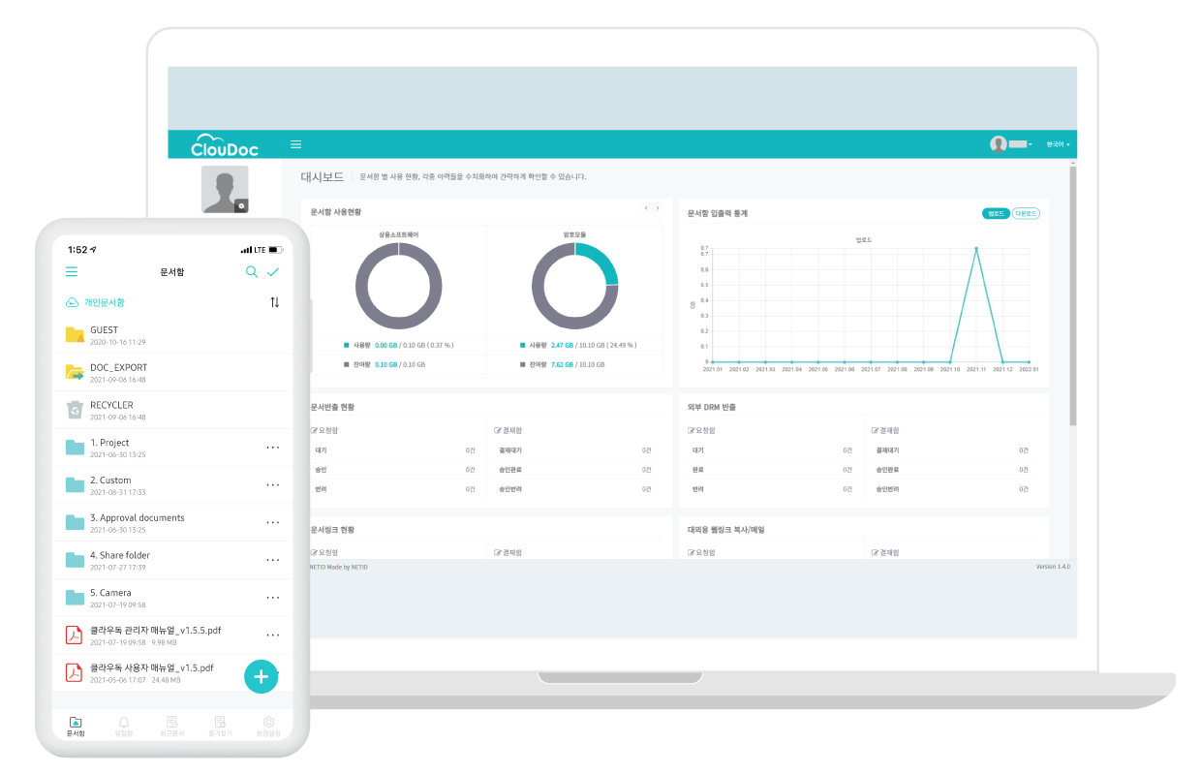
07
Product & Service
주요 제품 및 서비스
◆ On-Premise
◆ Cloud Service
1등
문서중앙화
솔루션
20년 노하우를 빠짐없이 담았습니다.
데이터
관리
데이터
보안
공유 및
협업
비대면
업무 지원

Slide 9
07
유사 문서
추천
Product & Service
주요 제품 및 서비스
주기 문서
추천
문서 고수
추천
AI
지식 관리
솔루션
인공지능, 업무에 일상이 되다
맡겨만 주세요.
혁신이 시작됩니다.
데이터
분석 및
관리
카테고리
자동 분류

Slide 10
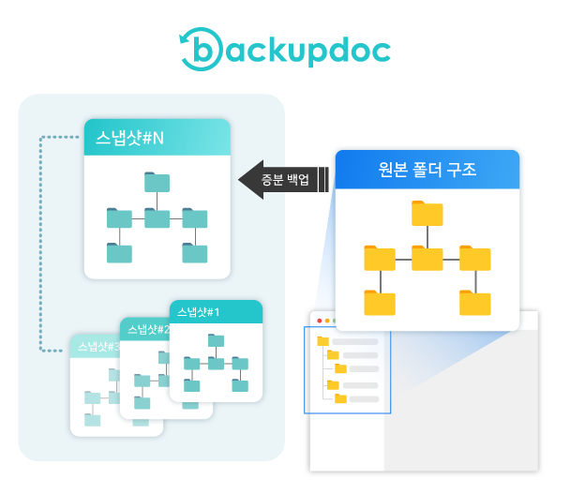
07
Product & Service
주요 제품 및 서비스
◆ On-Premise
◆ Cloud Service
가장
합리적인
백업 솔루션
사용한 만큼만 지불하세요.
ClouDoc Backup 솔루션 비용 정책
클라우독
서버 수 상관 없이
사용한
용량 만큼만 !
비용 부담 ▼

Slide 11
08
Customers
고객사
이미 많은 기업에서 ‘혁신’을 경험하고 있습니다.
도입 고객 만족도
( 2017 ~ 2022 )
도입 후 추가 확장 비율
( 2018 ~ 2022 )
매년 신규 도입
고객사 증가율
87%
32%
50개사▴
공공/교육
기업
의료/제약

Slide 12
09
Certification & Awards
인증 및 수상 내역
특허 출원
네트워크 필터 드라이브를
사용한 망 분리 방식
회원사
한국소프트웨어산업협회
한국전자문서산업협회
한국인공지능협회
GS 인증 1등급 획득
인증번호 : 14-0024
벤처 기업 인증
넷아이디
엠클라우독
이노비즈 기업 선정
AA등급
중국 소프트웨어
저작권 등록
국정원 암호화 인증
NICypto V.1.0
일본 상표 등록
인도 상표 등록

Slide 13
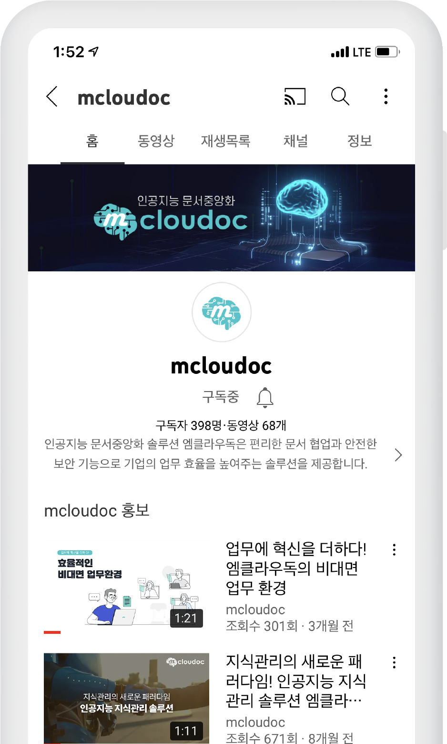
10
SNS/PR
소통 채널
지금 유튜브 검색창에 ‘mcloudoc’을 검색하세요!
다양한 소식을 가장 빠르게 만날 수 있습니다.
mcloudoc
mcloudoc_official
엠클라우독
cloudoc.netid
mcloudoc & ClouDoc
mcloudoc

Slide 14
COMPANY INTRODUCTION
엠클라우독,
그리고
넷아이디
고객의 성장에 언제나 함께 하겠습니다.
Contact Us
대표전화
팩스
이메일
주소
02.588.0708
02.588.1012
sales@mcloudoc.com
sales@net-id.co.kr
서울특별시 강남구 역삼로 170
리오빌딩 101호, 302호
오시는 길
2호선 역삼역 2번 출구에서 도보 10분 (720m)
버스 147, 463, 4211 총지사 하차 후 도보 5분 (270m)

